Slide 1
আজকের ক্লাসে সবাইকে শুভেচ্ছা

Slide 2
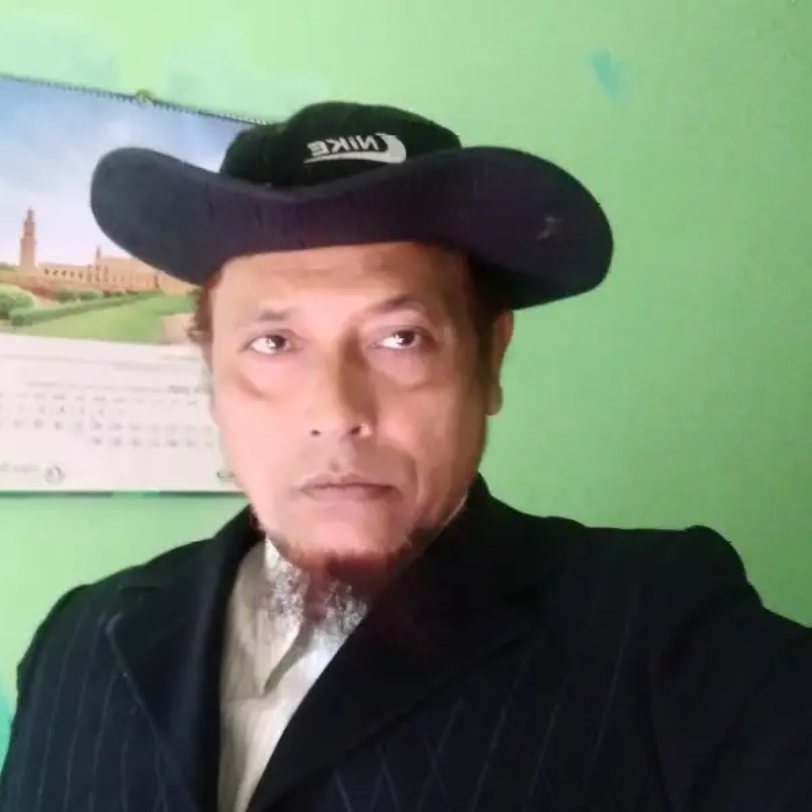
শিক্ষক পরিচিতিঃ
পাঠ পরিচিতিঃ
শ্রেণিঃ অষ্টম
বিষয়ঃ সাহিত্য কনিকা )
পাঠঃ - গদ্য
গল্পের নাম – অতিথির স্মৃতি
সময়ঃ-৪৫ মিনিট
মোঃ মনির হোসেন
সিনিয়র –শিক্ষক
কেশুরবাগ দাখিল মাদ্রাসা
চাটখিল –নোয়াখালী
E-miel –monir247060@gmail.com

Slide 3
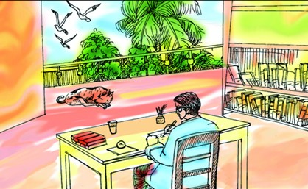
আজকের পাঠ
অতিথির স্মৃতি

Slide 4
শিখনফল
শিক্ষার্থীরা লেখক সম্পর্কে বলতে পারবে;
শিক্ষার্থীরা শব্দের অর্থ ও বাক্য তৈরি করতে পারবে;
শিক্ষার্থীরা গল্পের মূল বিষয় বস্তু আলোচনা করতে পারবে;

Slide 5
একক কাজ
শরৎচন্দ্র চট্রপাধ্যায় কোথায় জন্ম গ্রহন করেন?
শরৎচন্দ্র চট্রপাধ্যায় এর উল্লেখযোগ্য দুইটি গ্রন্থের নাম বল?
শরৎচন্দ্র চট্রপাধ্যায় কত সালে মৃত্যু বরণ করেন?

Slide 6
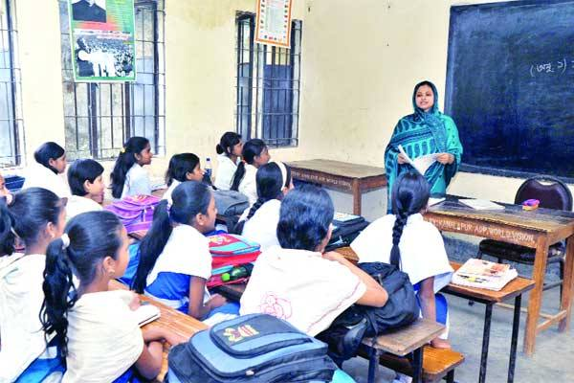
আদর্শ পাঠ

Slide 7
দলীয় কাজ
লেখক চলে যাওয়ার সময় কুকুরটি কী করছিল?
এই গল্পে কতটি পাখির নাম উল্লেখ করা হয়েছে?
কুকুরটি কেন লেখকের বাড়ির গেইটের ভিতরে প্রবেশ করেনি?

Slide 8
মূল্যায়ন
লেখক অতিথি বলতে কাকে বুঝিয়েছেন?
মালি শব্দের অর্থ কী?
লেখকের বাড়ির কাজের লোকেরা কুকুরের সাথে কি রকম আচরণ করেছিল?

Slide 9
বাড়ির কাজ
অন্য জীবের প্রতি লেখকের যে আকুতি ফুটে উঠেছে তা “অতিথির স্মৃতি” গল্প অবলম্বনে নিজের ভাষায় লিখ।

Slide 10
সবাইকে ধন্যবাদ

